Slide 1
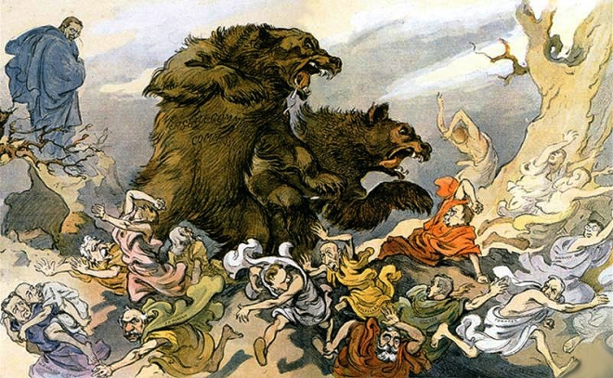
Ik zag twee beren…
preek over
II Koningen 2,23-25
Martyriakerk [Bedum];
De Levensbron [Ten Boer];
Columnakerk [Groningen], 20 oktober 2019
ds. Marten de Vries

Slide 2
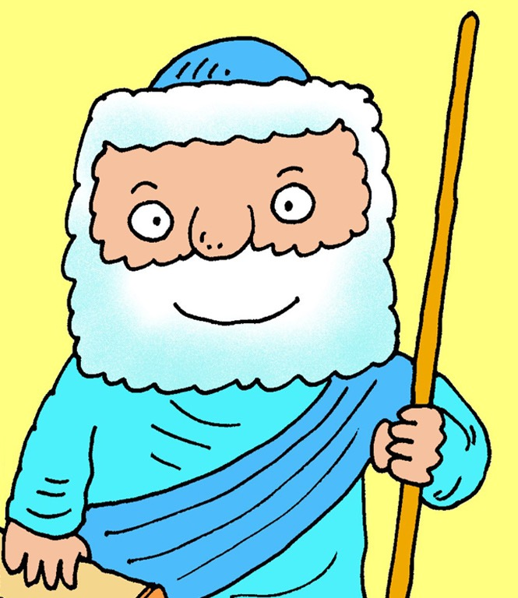
ik zag twee beren
kleinzielig; zinloos geweld
vragen staat vrij

Slide 3
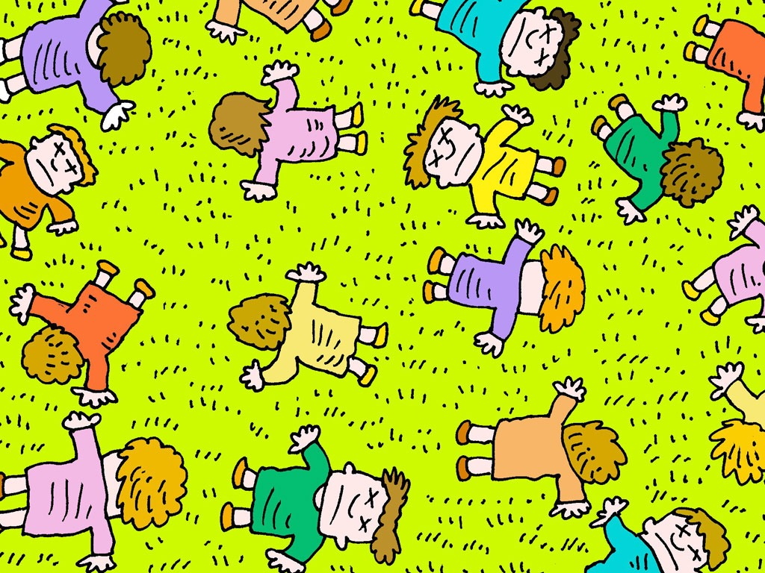
ik zag twee beren
ik hoor die jongens
ik zie die beren
ik denk aan Jezus

Slide 4
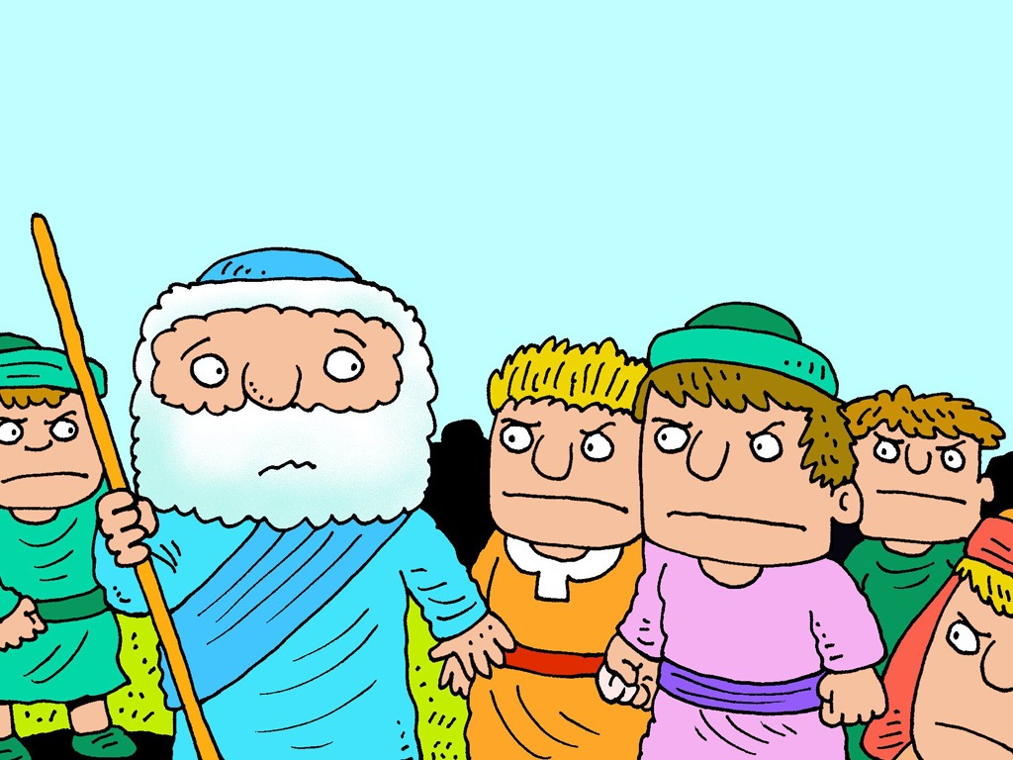
ik hoor die jongens
ze komen uit Betel…
ongelikte beren
gehoord over Elia
teringlijer!
vlieg op!
you don’t know how blessed you are

Slide 5
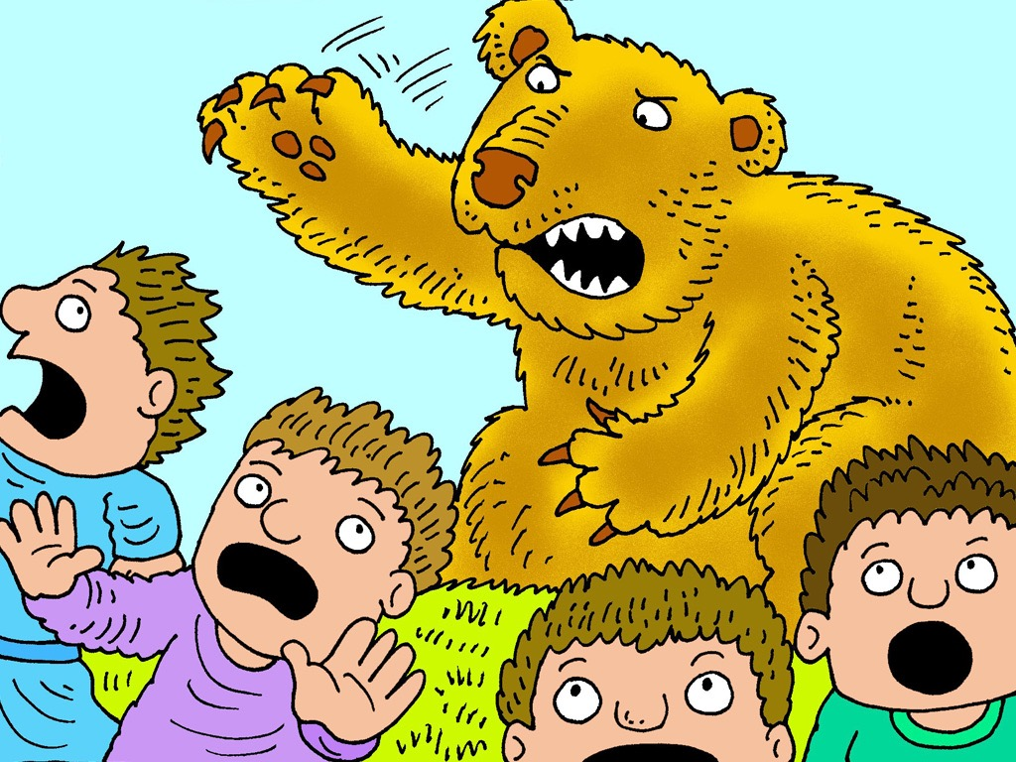
ik zie die beren
niet zomaar een scheldpartijtje
God een berin of leeuwin
Jericho leven, Betel dood
ruimte voor het evangelie
lijken als wake up call

Slide 6
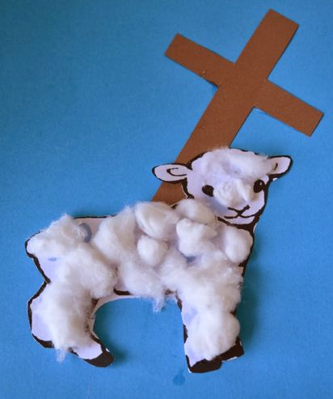
ik denk aan Jezus
Hij liét zich vervloeken
zegenen in plaats van vervloeken
méér dan ‘onze lieve Heer’
wonder boven wonder

